Slide 1

Módulo 6
Strings y Condiciones

Slide 2
¿Qué es un String?

Slide 3
String
Un String es un conjunto de caracteres. No es una variable primitiva, pues está compuesta de por lo menos dos caracteres.
Veamos el siguiente ejemplo:
public static void main(String[] args) {
String game = "Super Mario World";
}

Slide 4

public static void main(String[] args) {
String game = "Super Mario World";
}
DATA
S
u
p
e
r
M
a
r
i
o
W
o
r
l
d
\0
INDEX
0
1
2
3
4
5
6
7
8
9
10
11
12
13
14
15
16
17
Importante dos cosas:
El conteo de los índices comienza en 0. El caracter ‘S’ es el caracter en el índice 0.
Para indicar que el String termina, Java almacena el caracter NULL (\0) al final de la cadena.

Slide 5
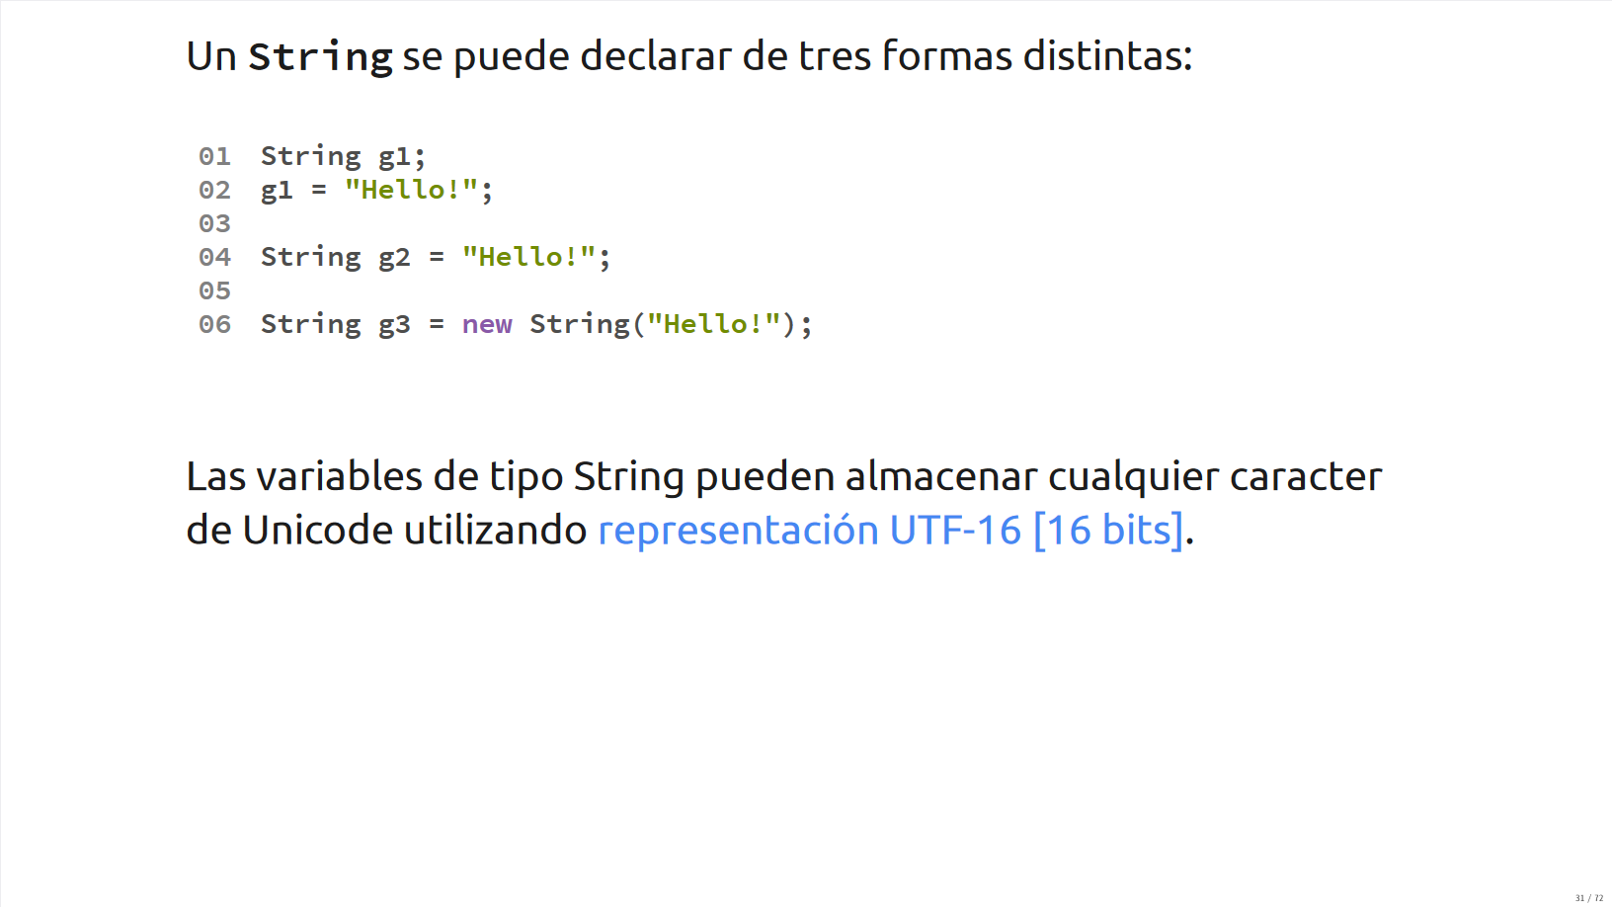

Slide 6
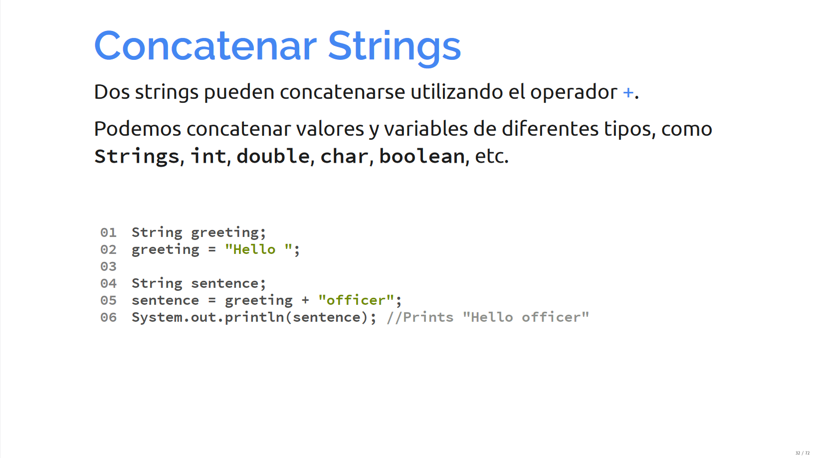

Slide 7
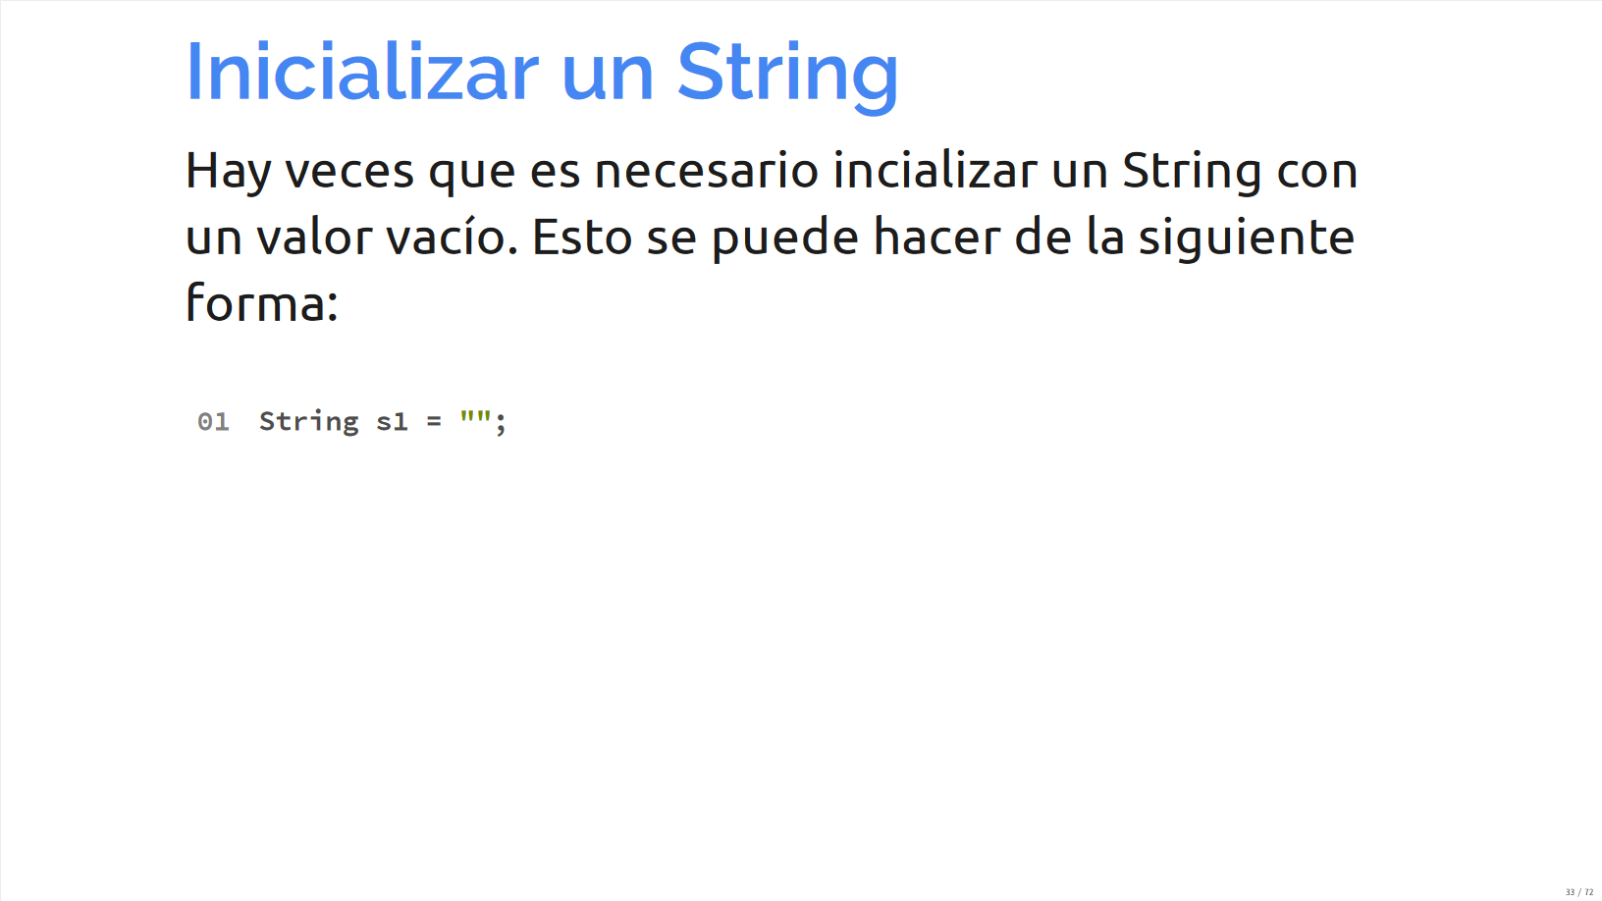

Slide 8
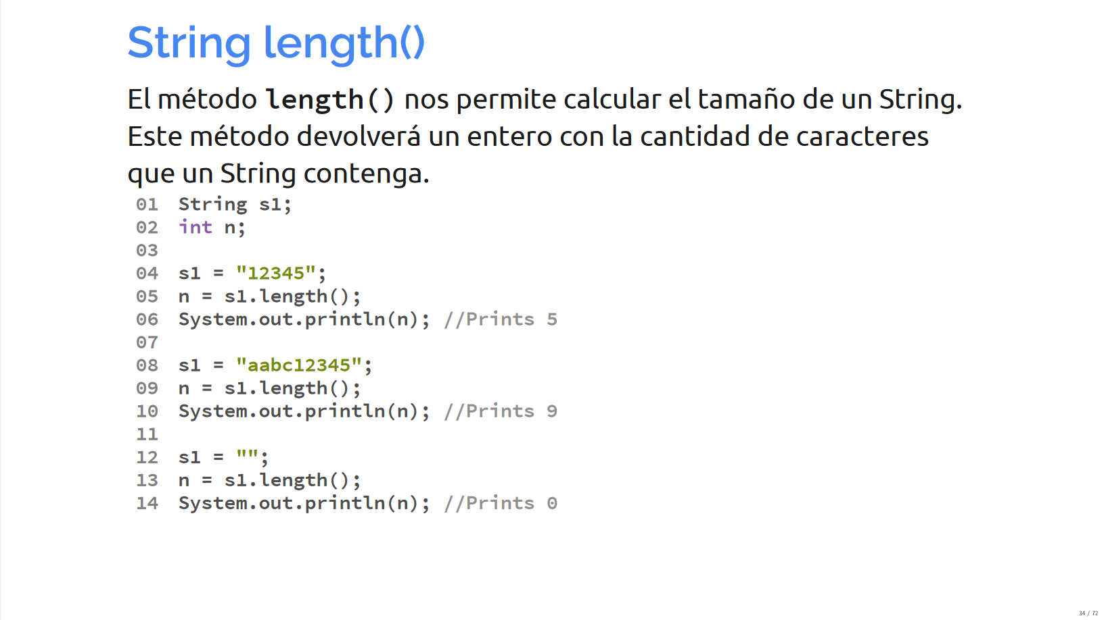

Slide 9
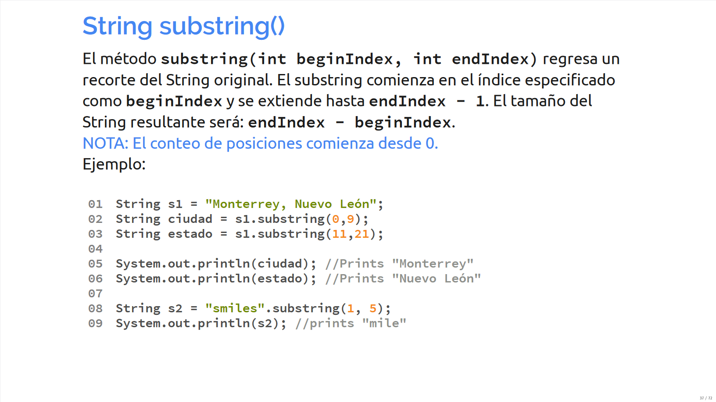

Slide 10
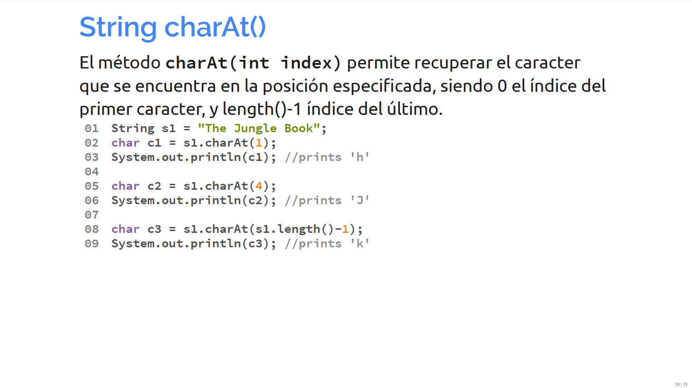

Slide 11
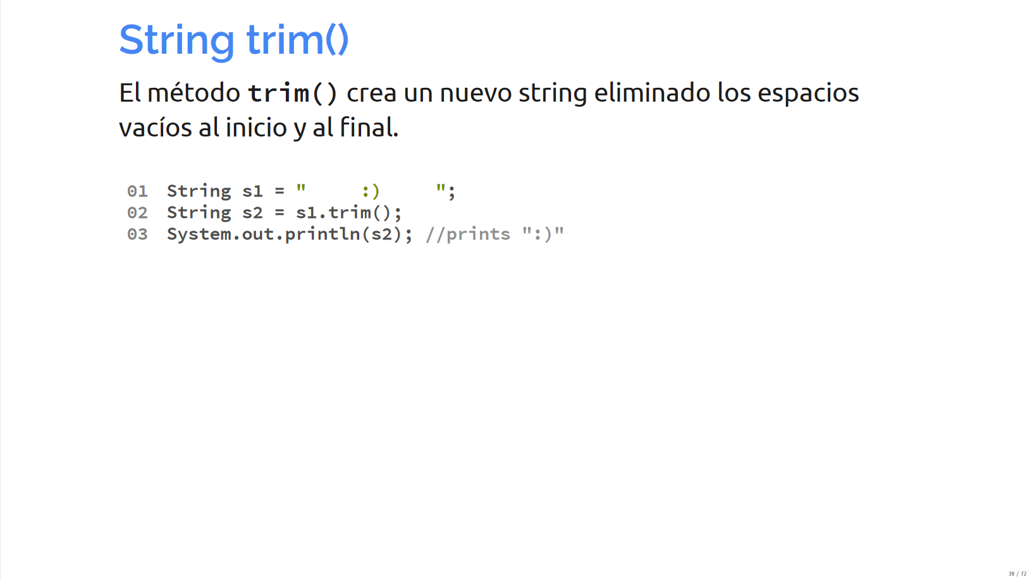

Slide 12
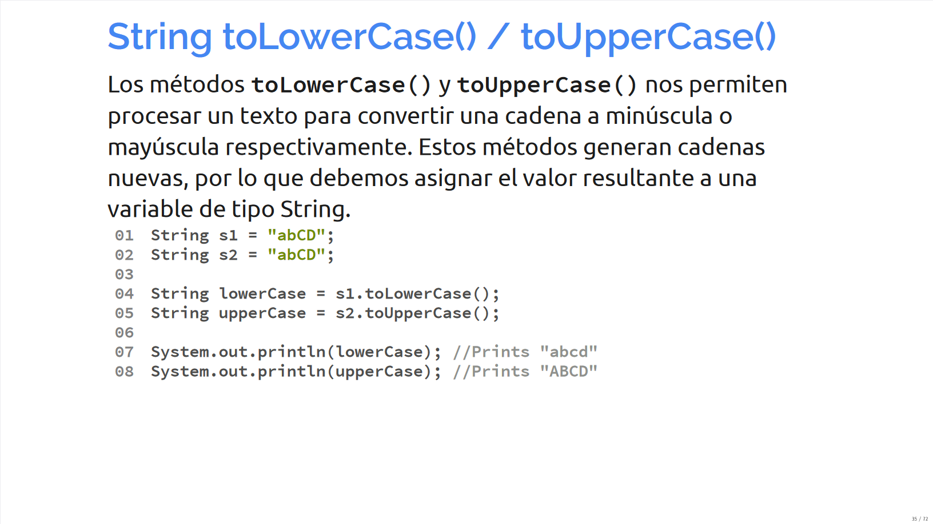

Slide 13
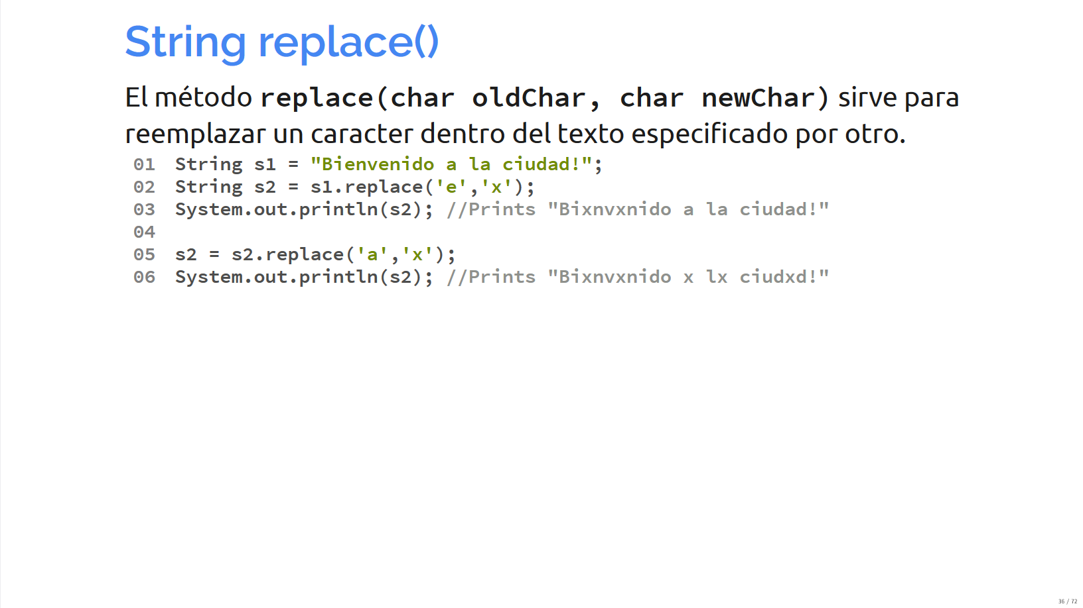

Slide 15
Condiciones

Slide 16
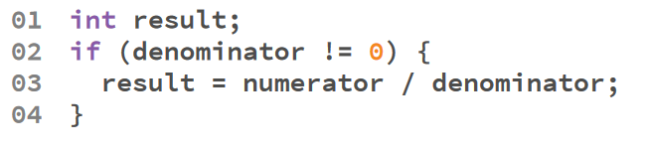
IF
Existen instrucciones de control de flujo que nos permiten ejecutar selectivamente ciertos bloques de código. La primera instrucción es el if.
Cuando la condición que está dentro de los paréntesis se cumple, entonces las instrucciones dentro del bloque { } se ejecutarán.

Slide 17
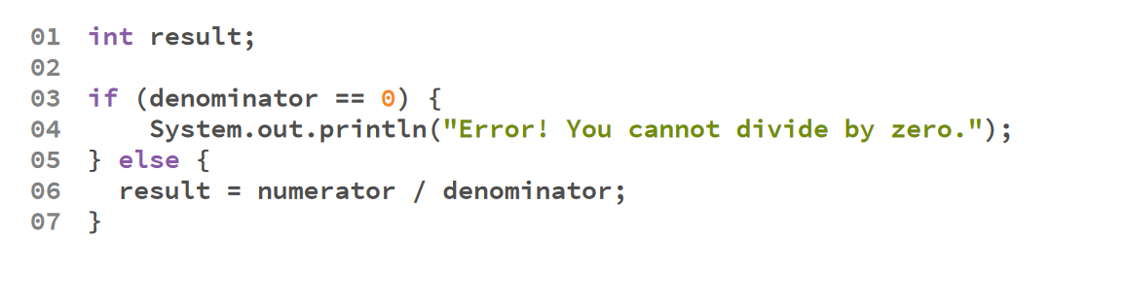
IF-ELSE
Podemos incluir un segundo bloque, el ELSE, que se ejecuta cuando la condición NO se cumple.
Un bloque ELSE siempre debe estar ligado a un bloque IF.

Slide 18
Expresiones boleanas
Dentro de un IF, debemos poner una expresión boleana. Estas pueden ser expresiones boleanas simples:
if (minutes > 60){
hour++;
}
if (letter == 'c') {
System.out.println("You selected option c");
}
O expresiones boleanas complejas:
if ((hour >= 8) && (hour <= 22)){
System.out.println("The store is open!");
}
if (letter == 'a' || letter == 'e' || letter == 'i' || letter == 'o' || letter == 'u' ){
System.out.println("Letter is a vocal!");
}

Slide 19
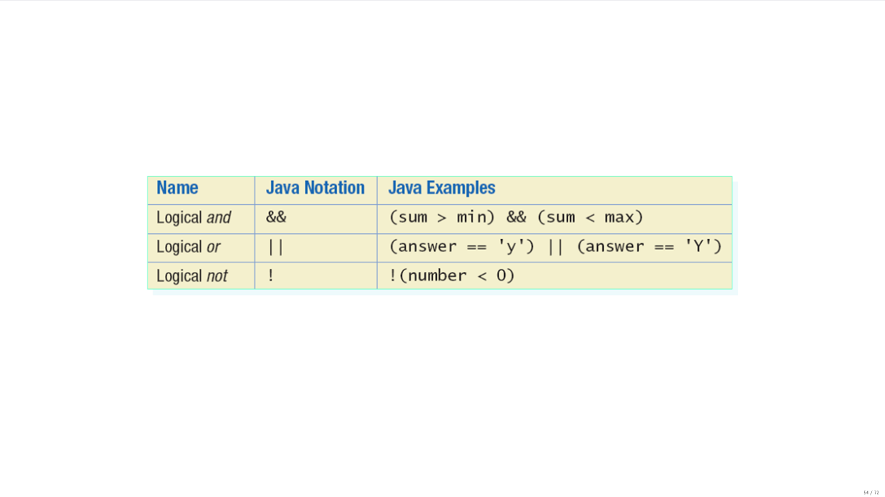

Slide 20
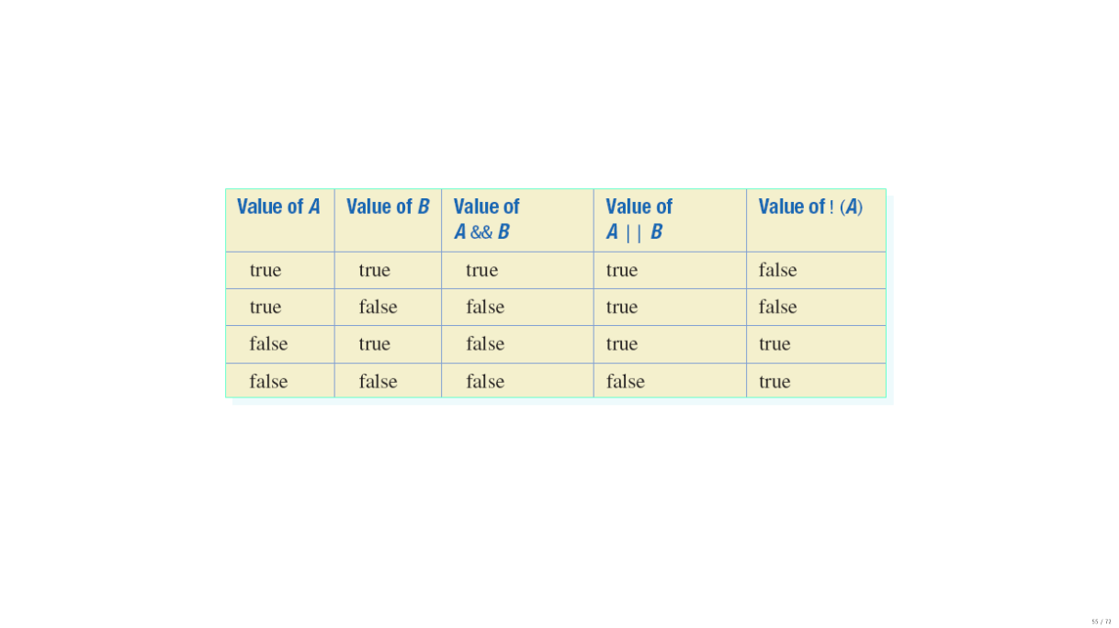

Slide 21
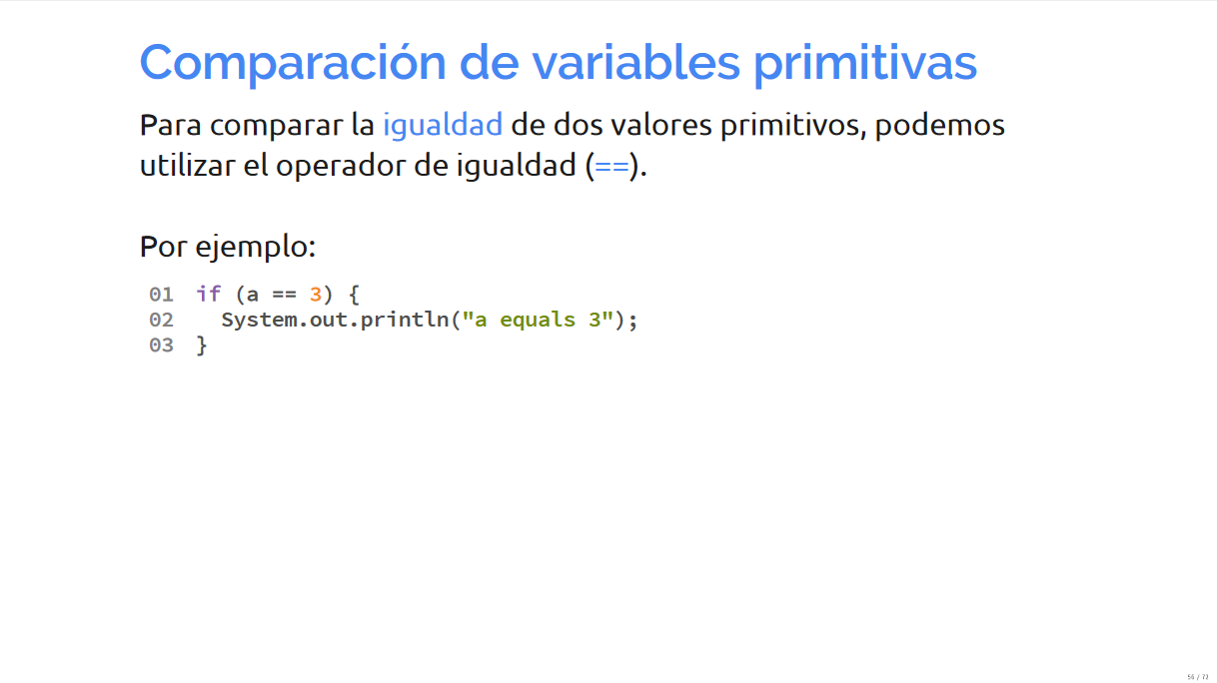

Slide 22
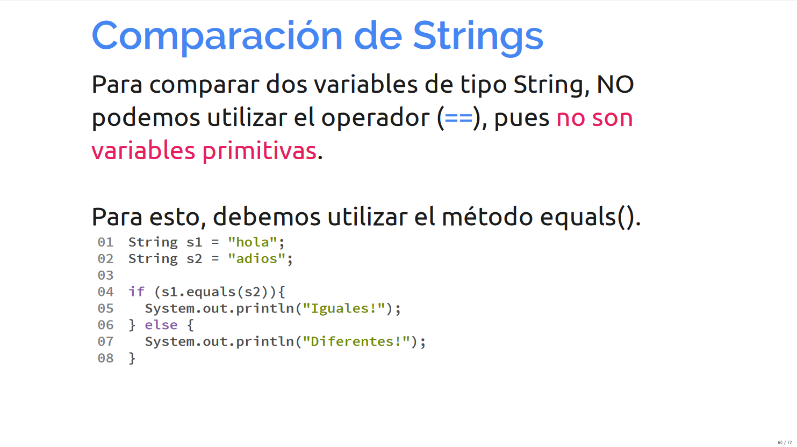

Slide 23
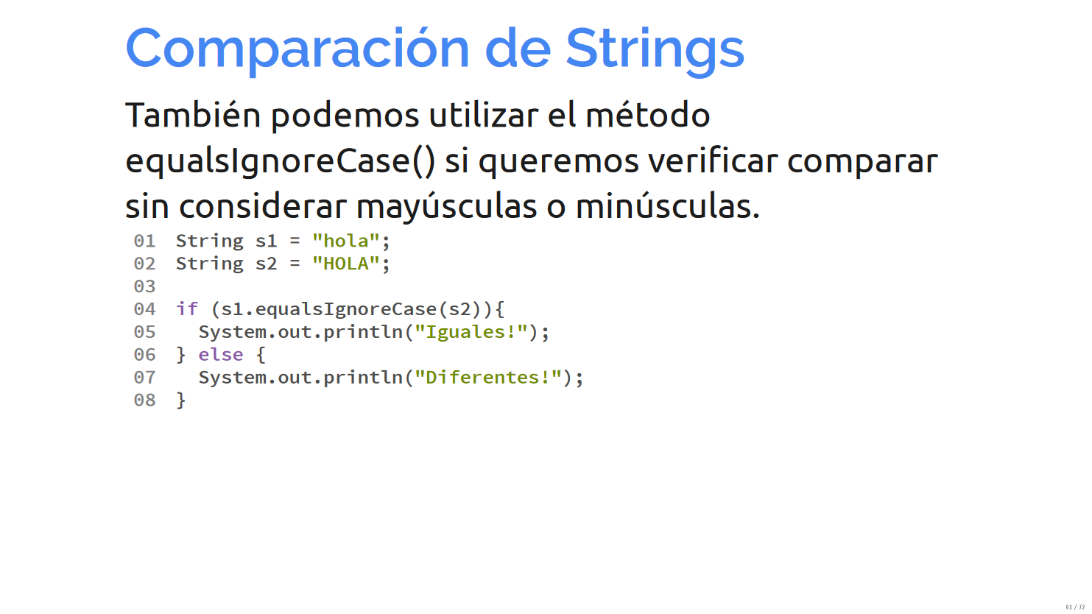

Slide 24
Ejercicio!

Slide 25
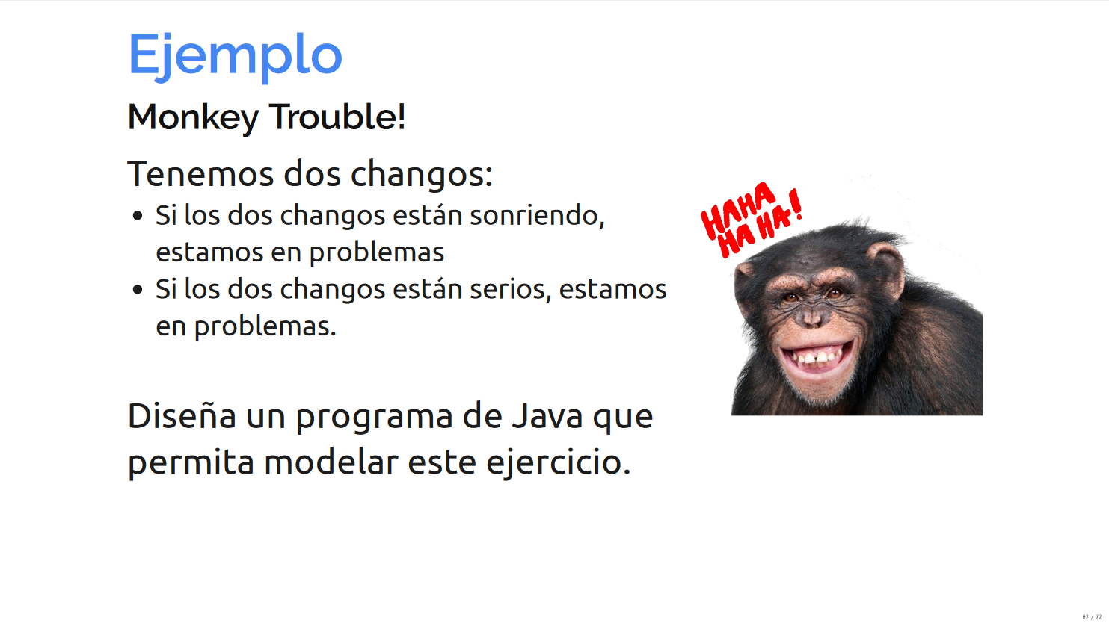

Slide 26
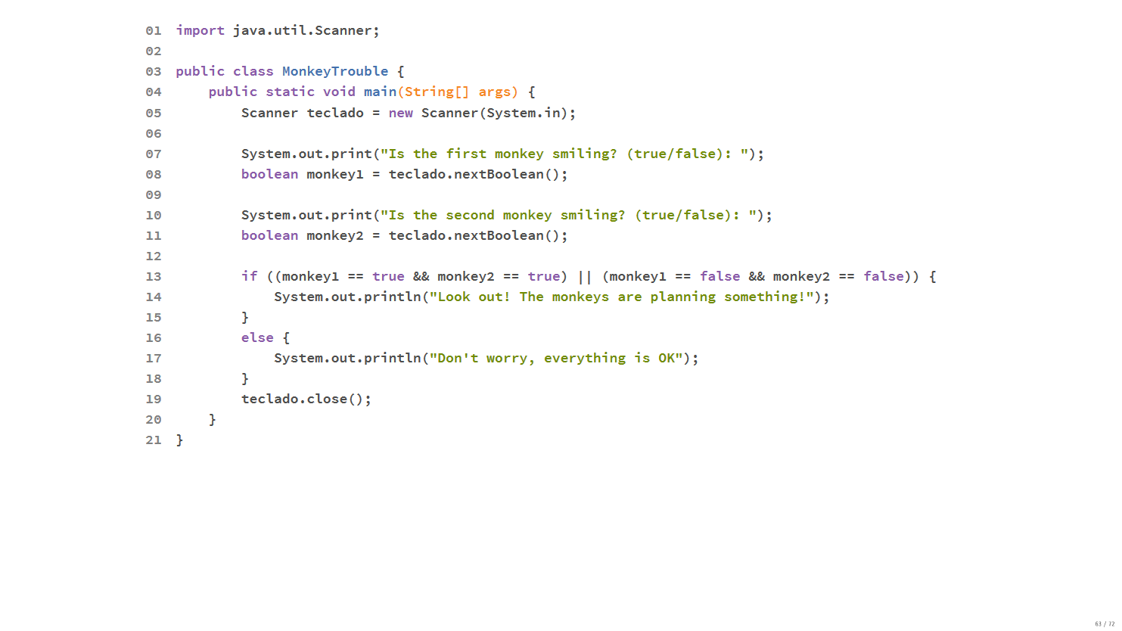

Slide 27
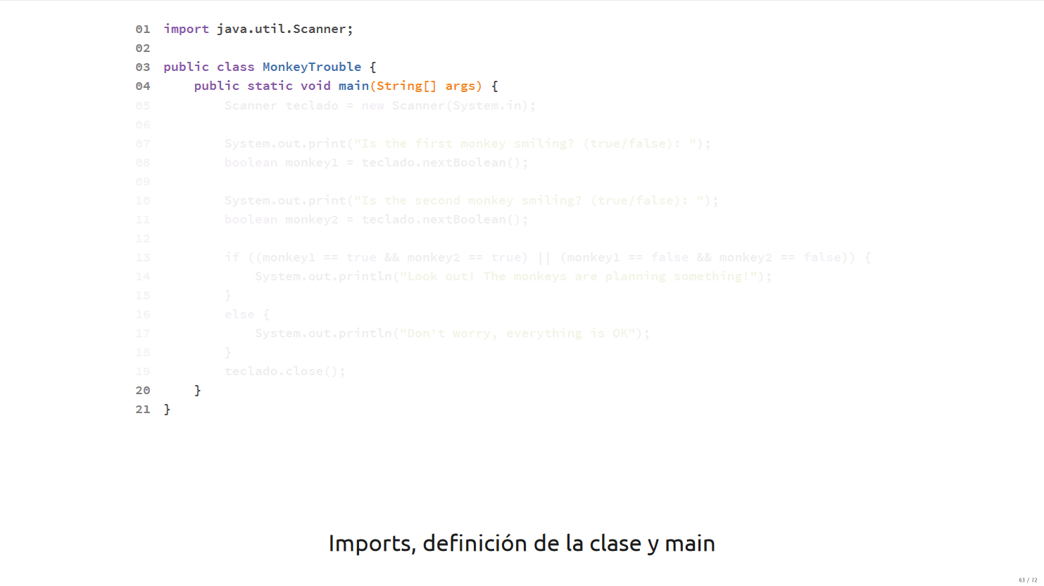

Slide 28
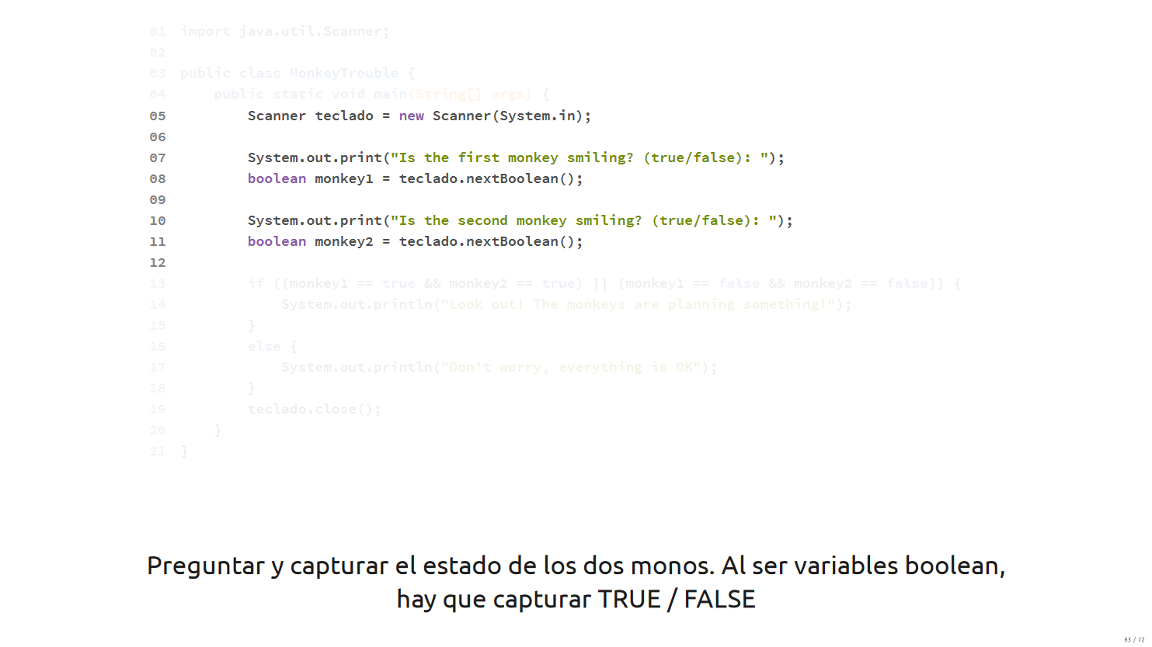

Slide 29
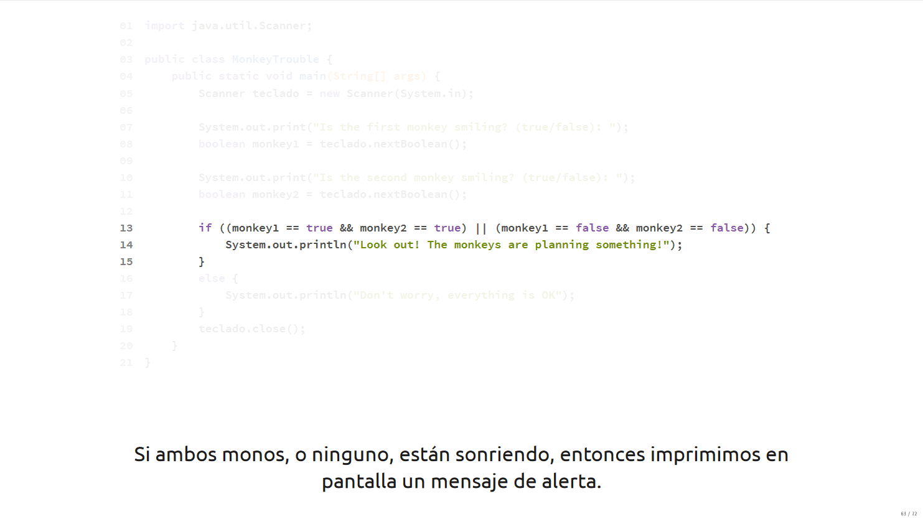

Slide 30
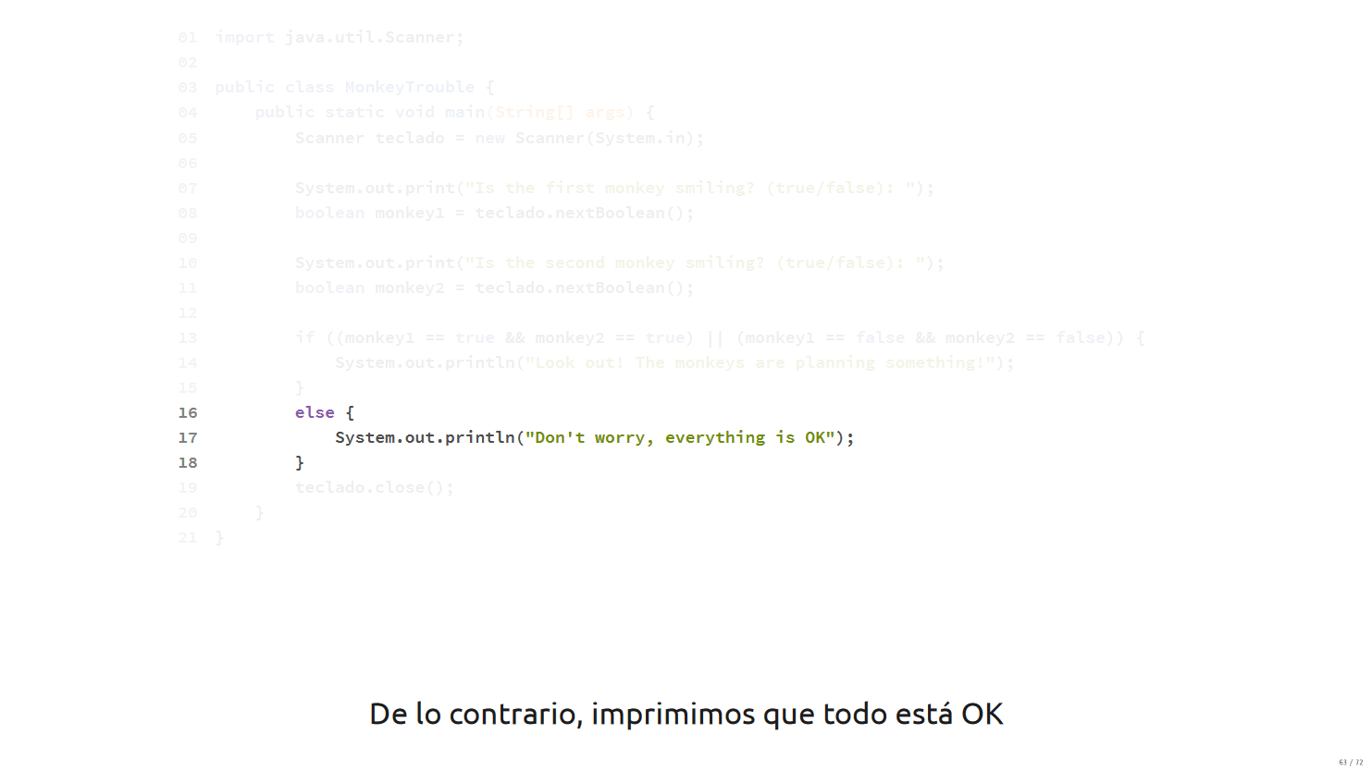

Slide 31
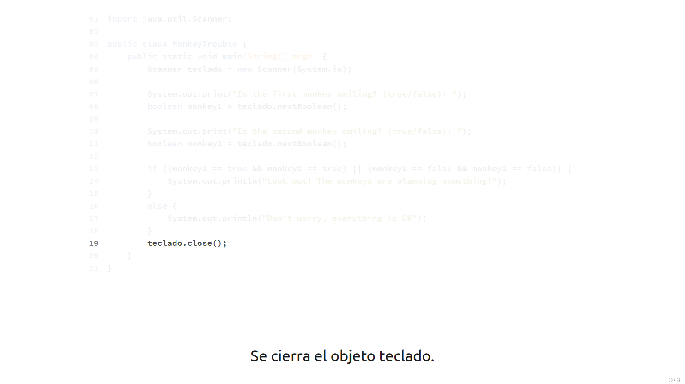

Slide 32
